Slide 1

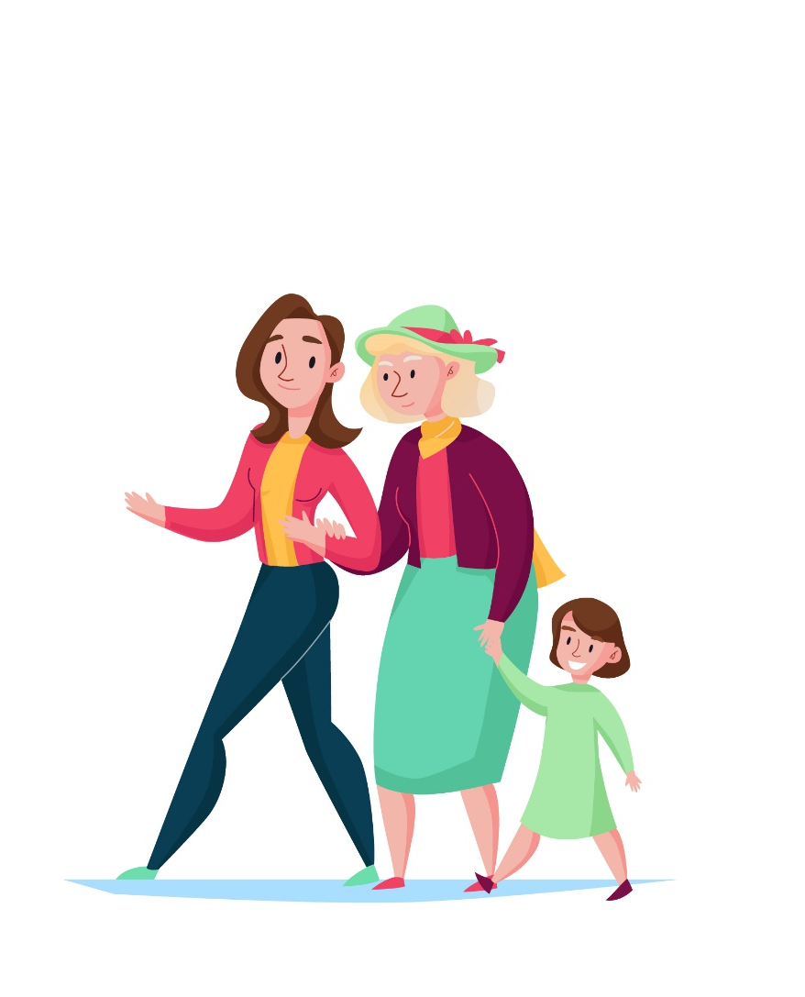






[ 제 9 편 ]
노래방 화재안전

Slide 2



Contents
[제9편]
노래방 화재안전
노래방 화재취약 요인_ 4p
다중이용업소 화재발생 현황_ 5p
노래방 화재 원인_ 8p
화재 안전수칙 및 대피요령_ 13p

Slide 3




영상자료
다중이용업소(노래방) 화재

Slide 4
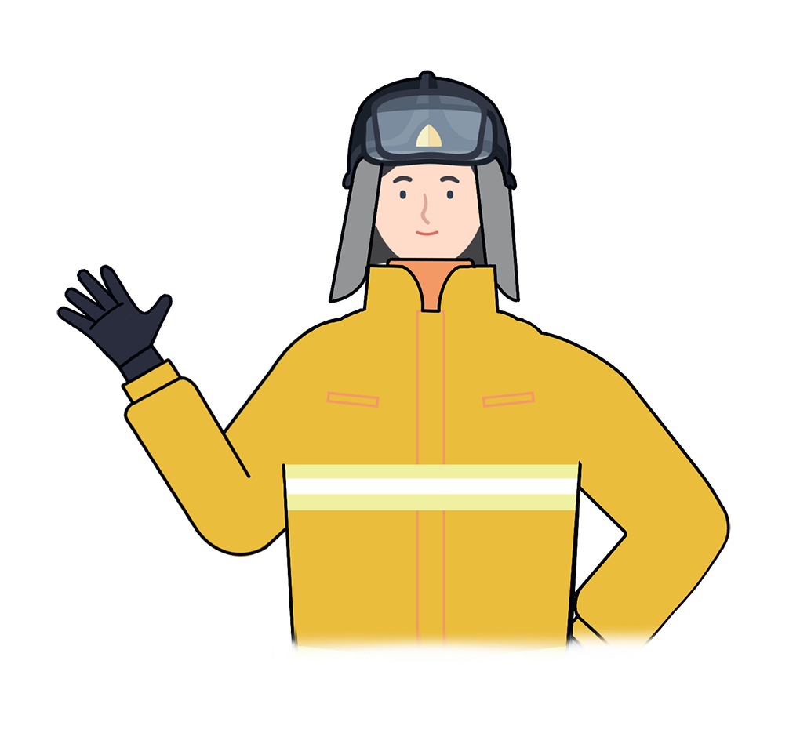
1
노래방의 화재취약 요인
“
음악 및 노랫소리로 인해 불이 난 사실을
모르고 있다가 뒤늦게 인지하여 다수 인명피해 발생
노래연습장을 이용할 때는
2곳 이상의 비상구를 알아두고,
노래방기기가 꺼지거나 화재 안내 자막이 나오면
신속히 건물 밖으로 대피
“

Slide 5
2
다중이용업소 화재발생 현황
구분 | 전체 |  | 일반건축물 |  | 다중이용업소
 | 화재건수 | 인명피해 | 화재건수 | 인명피해 | 화재건수 | 인명피해
합계 | 216,498 | 11,089 | 213,398 | 10,820 | 3,101 | 269
 | 100% | 100% | 98.57% | 97.52% | 1.43% | 2.48%
‘18년 | 42,337 | 2,594 | 41,773 | 2,477 | 565 | 117
‘17년 | 44,178 | 2,197 | 43,599 | 2,175 | 579 | 22
‘16년 | 43,413 | 2,024 | 42,700 | 1,964 | 713 | 60
‘15년 | 44,435 | 2,093 | 43,870 | 2,058 | 565 | 35
‘14년 | 42,135 | 2,181 | 41,517 | 2,154 | 608 | 27
5년간 누적 화재건수는 3,101건으로 전체 화재건수의 1.43%를 차지
인명피해는 269명으로 전체 인명피해의 2.48%로 화재발생시 인명피해 비율이 상대적

Slide 6
2
다중이용업소 화재발생 현황 (최근 5년)
“
화재건수는 일반음식점이 많지만,
인명피해는 노래연습장이 건수대비 높게 나타남
칸막이를 이용한 다수의 구획된 실과
좁은 통로 등 특수성에 기인
“

Slide 7
2
다중이용업소 화재발생 현황
“
전기적요인 1,250건(40.3%)
부주의 1,201건(38.7%)
※ 부주의: 담배, 음식물조리, 화원방치, 불장난 등
원인별
“

Slide 8
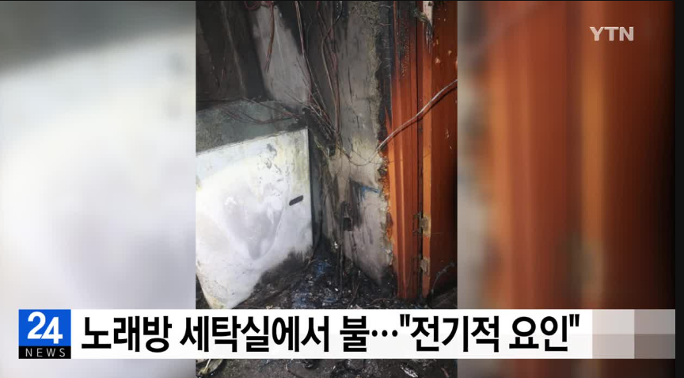
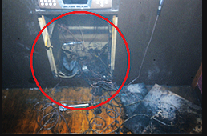
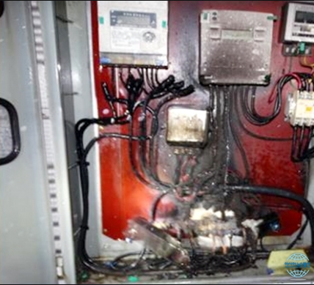
3
노래방 화재 원인
전기적 발화 요인
노래방 반주기 내·외 연결배선 노후화 및 결함
순간적 과부하에 의한 먼지, 찌꺼기 등 착화
습기 및 비 등에 의한 전선의 노출 및 트래킹 현상

Slide 9
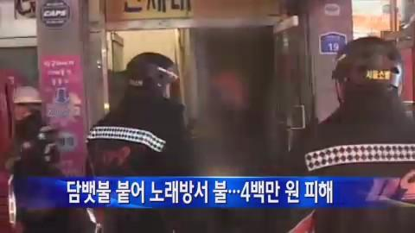
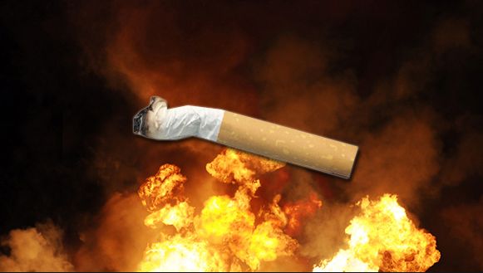
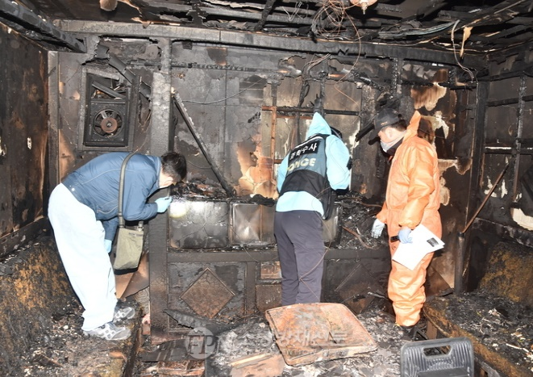
3
노래방 화재 원인
담배 꽁초 발화 요인
창 밖으로 버리거나 건물 주변에 무심코 던져 발생한 화재
취중 흡연 시 잠이 들어 화재가 발생하는 경우
담뱃불이 완전히 꺼지지 않은 채 휴지통, 재떨이에 버린 경우

Slide 10
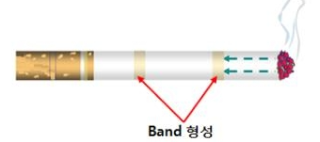
3
노래방 화재 원인
저발화성 담배란?
무심코 버린 담뱃불로 인해 화재가 빈번히 발생.
2015년 제도가 도입되어 국내에 시판되는
모든 담배는 저발화성 담배
불을 붙인 후 흡입하지 않을 경우
모두 타기 전에 저절로 꺼지는 담배로
화재방지성능 인증검사를 받아 시판

Slide 11
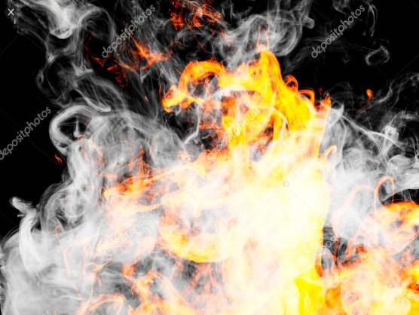
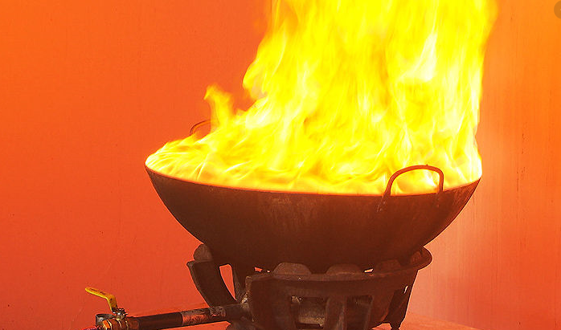
3
노래방 화재 원인
모든 물질은 인화점이 발화점보다 낮다.
인화점
발화점
불이 붙는 점화요인에서
불이 옮겨 붙는 가장 낮은 온도
점화 요인 없이 불이
스스로 발생하는 온도

Slide 12
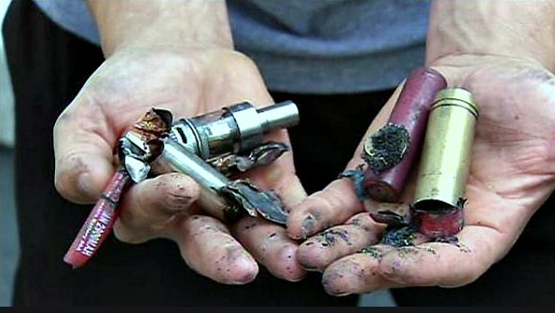
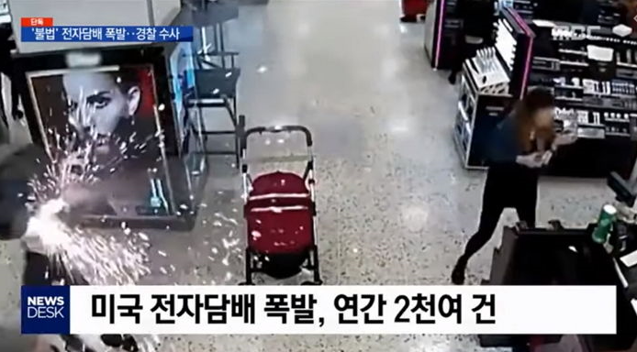
3
노래방 화재 원인
“전자담배는 화재의 위험이 없고 주변 사람에게 무해하다?”
전자담배 폭발 화재사고의 원인
대부분 배터리 폭발 때문
배터리를 보호장치에 담아 안전하게 보관
전자담배 폭발에 관한 주의사항과
충전기 사용법을 숙지하고
수면 혹은 외출 중 충전은 삼가 해 주세요!

Slide 13
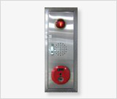
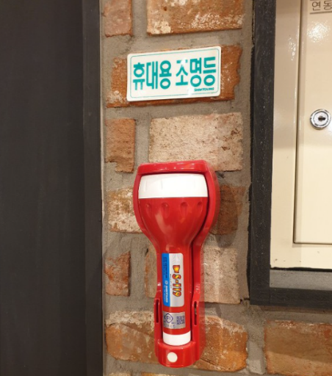
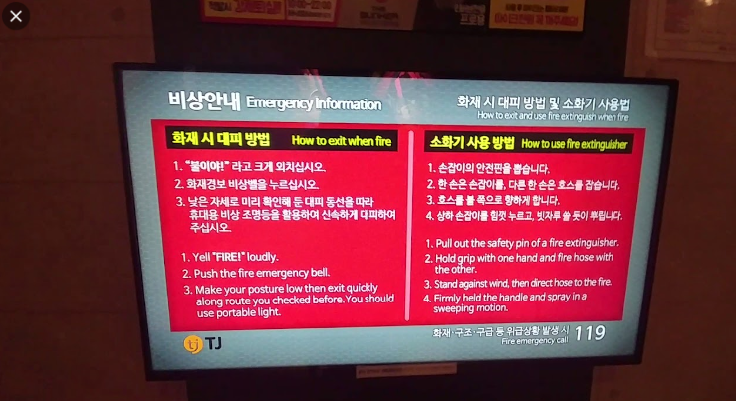
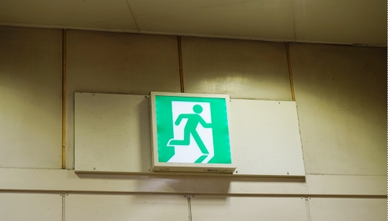
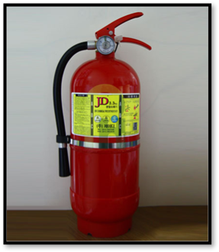
4
화재 안전수칙 및 대피요령
(비상벨)
(휴대용 조명등)
(비상안내 화면)
(유도등)
(소화기)
화재 피해 예방을 위한 자동음향차단설비 의무화
입실 전 출입구 외 비상구 위치를 2곳 이상 확인
휴대용 조명 위치 파악 후 정전 시 적극 활용

Slide 14
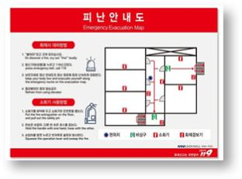
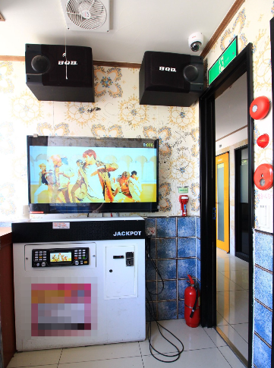
4
화재 안전수칙 및 대피요령
출입구 및 피난안내도 확인하기
소방시설 위치 확인하기
대피로 2곳 이상 생각해 두기

Slide 15
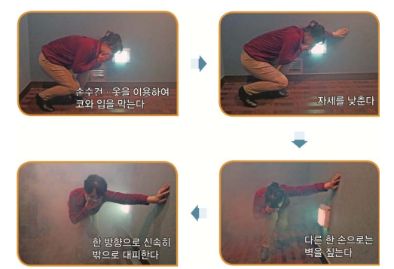
4
화재 안전수칙 및 대피요령
화재 발생시 가장 주의해야 할 점은
유독가스와 연기로 인한 질식
당황하거나 무서워하지 말고,
코와 입을 막고 자세를 낮추어
빠르고 침착하게 대피
“
”

Slide 16
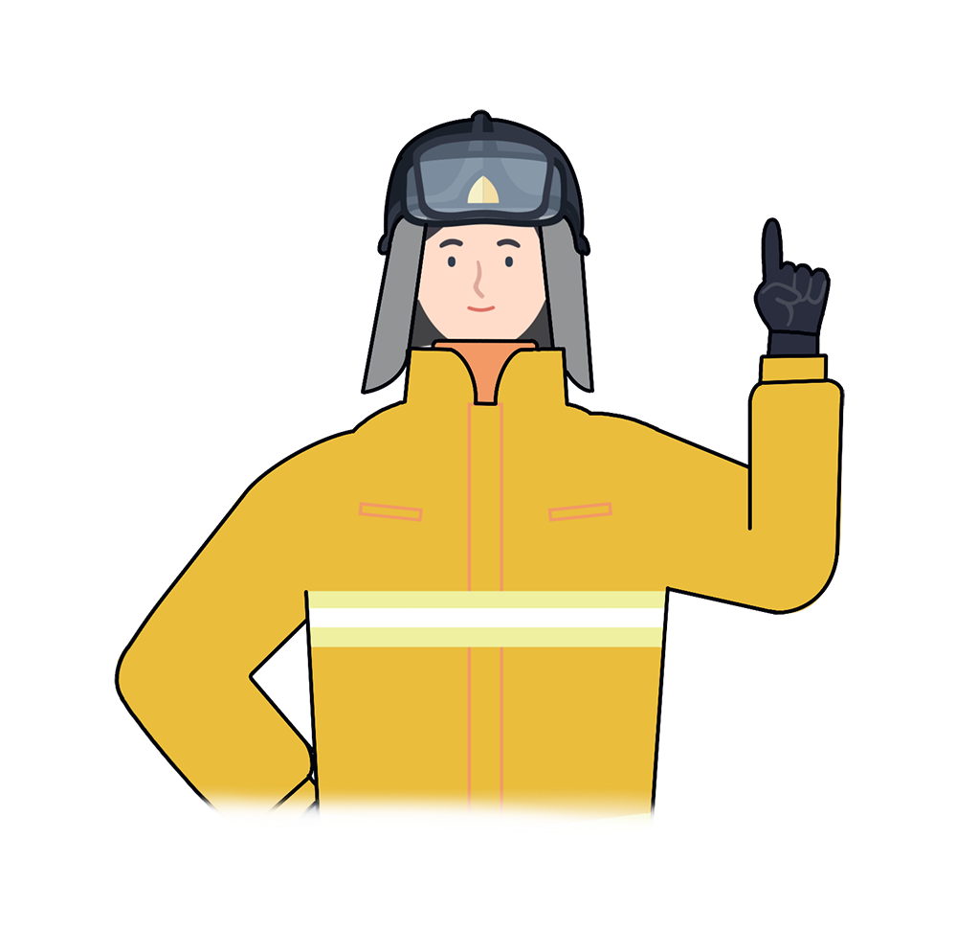
화재안전 핵심 포인트
*
“
불특정 다수인이 동시에 이용하는 다중이용시설의 화재
평상시 화재 유발원인과 대피 방법을 숙지하여
화재 발생 시 안전하고 신속하게 대피!
“

Slide 17


노래방 화재안전
‘안전한 사회, 행복한 국민’ 그 속에 소방안전 교육이 있습니다!

